Slide 1
Методы и инструменты разметки требований в многоверсионных текстовых документах.
Доклад подготовил: Зинченко Д.А., группа 428.
Научный руководитель: профессор, Петренко А.К.

Slide 2
Введение
Требования - утверждения относительно атрибутов или свойств программной системы, подлежащей реализации.
Работа с требованиями происходит в течение всего жизненного цикла программной системы.
При изменении систем происходят изменения требований.

Slide 3
Терминология
Требование
Исходный документ
Конечный документ
Фрагмент требования
Разметка требования
Перенос фрагмента требования
Перенос требования
Структурная разметка документа (разделы, абзацы)

Slide 4
Выделение требования
Пример требования, выделенного в документе TTCN-3 core language
<span class="requality_text id_9c4d9f38-6847-405a-8440-ccd21b0cd4f5"><a name="9c4d9f38-6847-405a-8440-ccd21b0cd4f5" id="id_9c4d9f38-6847-405a-8440-ccd21b0cd4f5" class="requality_id"></a>Procedure calls may be used for testing implementations which are not message based.</span>

Slide 5
Постановка задачи
Необходимо разработать библиотеку, позволяющую осуществлять перенос требований из исходного документа в конечный.

Slide 6
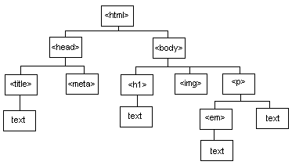
Представление документа в виде DOM дерева
Исходный документ преобразуется в иерархическую структуру (объектную модель), для этого используется библиотека JDOM 2.0.6.

Slide 7
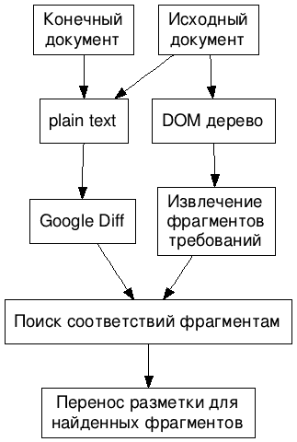
Решение, реализованное в Requality

Slide 8
Google Diff
Позволяет быстро сравнить два текста, возвращая в качестве результата работы список объектов вида:
(<type>, <text>), type – одного из трех видов: EQUAL
INSERT
DELETE

Slide 9
Особенности алгоритма
+ Независимость от xhtml разметки документов
+ Скорость работы
- Зависимость от результатов работы diff алгоритма
- Зависимость от результатов работы алгоритма преобразования xml -> plain text

Slide 10
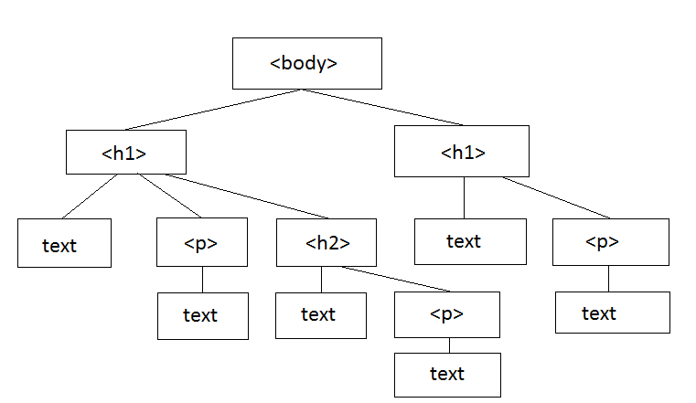
Внутреннее представление документа
На основе DOM дерева построим другое представление документа, отражающее его структурную разметку.

Slide 11
Основная идея решения
Найти фрагмент требования в конечном документе, путь до которого в дереве разметки соответствует пути до раздела, где лежит фрагмент в исходном документе.
Поиск пути в дереве конечного документа осуществляется по тексту заголовков разделов, соответствующих вершинам в пути до фрагмента в исходном документе.

Slide 12
Алгоритм решения
Документ
DOM дерево
Дерево внутреннего представления
Извлечение фрагментов требований
Для каждого фрагмента требования:
Получить путь в дереве до секции максимальной глубины, в которой находится этот фрагмент
Найти аналогичный путь и секцию в конечном документе, извлечь её текст, и убрать незначащие символы
В явном виде попытаться найти текст фрагмента в тексте секции
Если фрагмент был найден, осуществить перенос тегов требования в конечный документ – через дерево внутреннего представления и DOM дерево. В противном случае считается, что фрагмент перенести не удалось

Slide 13
Особенности алгоритма
+ Добавление и удаление раздела не влияет на эффективность работы переноса требований.
+ Добавить возможность переноса фрагментов, для которых можно найти только частичное соответствие, проще, чем в алгоритме, использующем diff
- Алгоритм не будет работать при изменении структуры документа или переносе требований между разделами текста.

Slide 14
Результаты экспериментов
Документы | Версии | Примерный объем (тыс. символов) | Количество найденных фрагментов | %
ETSI TS 103 097 | V1.1.12 – 1.1.14 | 77 | 101/102 | 99
TTCN-3 core language part 3 head 5 | V4.5.1 – 4.6.1 | 32 | 169/172 | 98
TTCN-3 core language part 4 head 6 | V4.5.1 – 4.6.1 | 104 | 495/510 | 97
TTCN-3 core language part 5 head 7 | V4.5.1 – 4.6.1 | 20 | 72/76 | 94
The Open Group Base Specifications IEEE Std 1003.1, fprintf | Issue 6, 2004 – Issue 7, 2008 | 32 | 104/123 | 84
The Open Group Base Specifications IEEE Std 1003.1, fwprintf | Issue 6, 2004 – Issue 7, 2008 | 23 | 93/111 | 83
The Open Group Base Specifications IEEE Std 1003.1, environ(exec) | Issue 6, 2004 – Issue 7, 2008 | 33 | 83/112 | 74
IEEE POSIX (all, rough) | Issue 6, 2004 – Issue 7, 2008 | ?? | 8828/11011 | 80

Slide 15
Заключение
Исследован алгоритм переноса разметки требований в системе Requality
Разработан и реализован альтернативный алгоритм, использующий xhtml разметку документа для поиска соответствий фрагментам
Проведены эксперименты, проверяющие работу разработанного алгоритма

